Slide 1





PAGE 32 OF 33
Département : Génie Electrique
Filière : Master Génie Electrique et Systèmes Industriels Intelligents
Projet d’innovation sur :
Diagnostique Intelligent des Systèmes Electromécaniques (DISEM)
Basé sur l’analyse du courant et des vibrations et un réseau de neurones profond (DNN) embarqué
Réalisée par :
Encadrée par :
Membres de jury:
LAAZIZ Youness
KEBE Mamadou
M. RAFIK Mohamed
M. RAFIK Mohamed
Mme TALBI Bouchra
Mme SFAR Wissal
Année Universitaire 2025/2026

Slide 2


Introduction générale
01
CONTEXTE, OBJECTIFS ET INTÉRÊT DU PROJET
02
MODÉLISATION, SIMULATION ET GÉNÉRATION DES DONNÉES
PLAN
Prétraitement du dataset CSV et entraînement du modèle DNN fusionné (Python)
03
04
Conversion du modèle et déploiement sur ESP32 avec tests sur capteurs réels
Conclusion générale
PAGE 2 SUR 33

Slide 3
PAGE 3 SUR 33
Introduction générale
Objectif du projet
Concevoir un système de diagnostic intelligent et embarqué pour moteurs PSC, combinant l’analyse des signaux de courant et de vibration, le traitement du signal (FFT, EMD) et le Deep Learning, avec un déploiement temps réel sur ESP32 pour la maintenance prédictive.

Slide 4

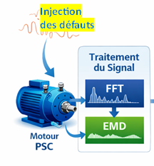

CONTEXTE, OBJECTIFS ET INTÉRÊT DU PROJET
Contexte général
Les moteurs électriques sont au cœur des systèmes industriels modernes
(ventilation, pompes, compresseurs, HVAC, automatisme).
Les pannes non détectées entraînent :
des arrêts imprévus,
des coûts élevés de maintenance,
une dégradation accélérée des équipements.
Les approches classiques de maintenance (corrective / préventive) sont aujourd’hui insuffisantes.
D’où l’émergence de la maintenance prédictive intelligente.
PAGE 4 SUR 33

Slide 5
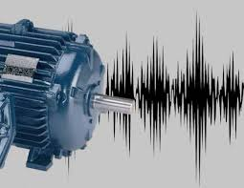
Problématique abordée
Les défauts électriques et mécaniques modifient les signaux mesurables :
courant statorique,
vibration mécanique,
couple et vitesse.
Ces signaux sont :
bruités,
non stationnaires,
parfois difficiles à interpréter par des méthodes classiques seules.
Les solutions industrielles existantes sont souvent :
coûteuses,
centralisées (cloud),
peu adaptées aux systèmes embarqués.
PAGE 5 SUR 33

Slide 6
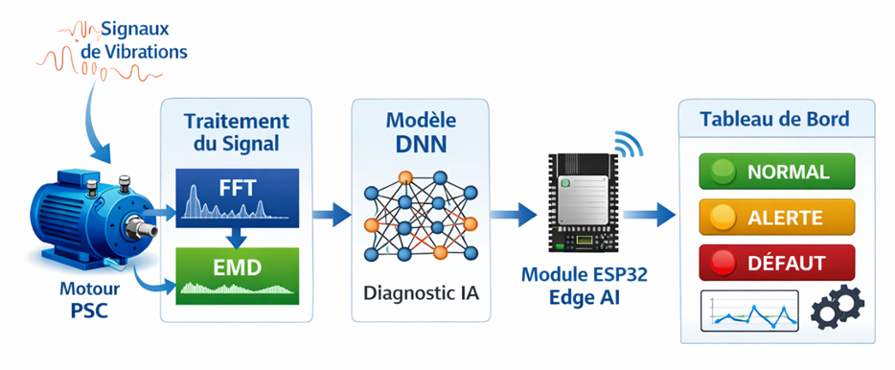
Objectifs du projet
Objectif principal
Développer un système de diagnostic intelligent, embarqué et temps réel capable de détecter les défauts d’un moteur PSC à partir de signaux de courant et de vibration.
Objectifs spécifiques
Modéliser un moteur PSC et ses défauts sous MATLAB/Simulink.
Générer un dataset réaliste et structuré.
Exploiter FFT et EMD pour extraire des caractéristiques pertinentes.
Entraîner un modèle Deep Learning robuste.
Déployer le modèle sur une plateforme embarquée de type ESP32.
PAGE 6 SUR 33

Slide 7




PAGE 7 SUR 33
Intérêt industriel et application réelle
Système proposé :
Applications concrètes :
Moteur PSC :
très répandu,
peu coûteux,
largement utilisé en industrie légère et domestique.
autonome,
local (Edge AI),
faible coût,
sans dépendance cloud.
surveillance de ventilateurs industriels,
maintenance prédictive HVAC,
bancs de test moteurs,
systèmes embarqués intelligents.

Slide 8


PAGE 8 SUR 33
Approche hybride :
Positionnement du projet
traitement du signal (FFT, EMD),
intelligence artificielle (DNN),
déploiement embarqué (ESP32).
Fusion de deux sources d’information :
Projet orienté recherche appliquée plus démonstration réelle.
courant (signature électrique),
vibration (signature mécanique).

Slide 9



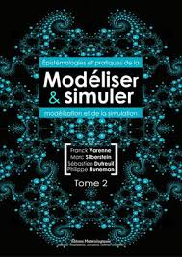




MODÉLISATION, SIMULATION ET GÉNÉRATION DES DONNÉES
OBJECTIF DE CETTE PHASE
Mettre en place une chaîne complète de génération de données fiables, contrôlées et reproductibles, servant de base à l’apprentissage du modèle IA.
PAGE 9 SUR 33

Slide 10
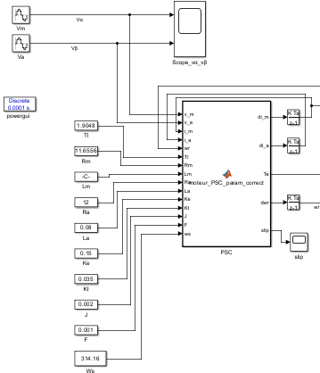
Modélisation du moteur PSC sous MATLAB/Simulink
Développement d’un modèle électromécanique du moteur PSC intégrant :
alimentation monophasée,
enroulement principal et auxiliaire,
condensateur permanent,
dynamique mécanique du rotor.
Le modèle permet d’accéder aux grandeurs internes :
courant moteur,
couple électromagnétique,
vitesse rotorique.
Ces signaux constituent les sources principales du diagnostic.
PAGE 10 SUR 33

Slide 11
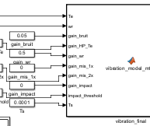
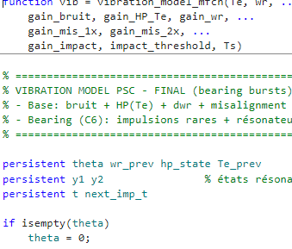
Génération du signal de vibration (modèle capteur)
La vibration n’est pas directement mesurée dans Simulink.
Elle est reconstruite numériquement à partir de :
variations de couple,
variations de vitesse,
bruit mécanique,
impacts impulsionnels (roulements).
Un modèle vibratoire paramétrable est implémenté en MATLAB :
bruit,
hautes fréquences,
désalignement,
impacts HF.
PAGE 11 SUR 33

Slide 12
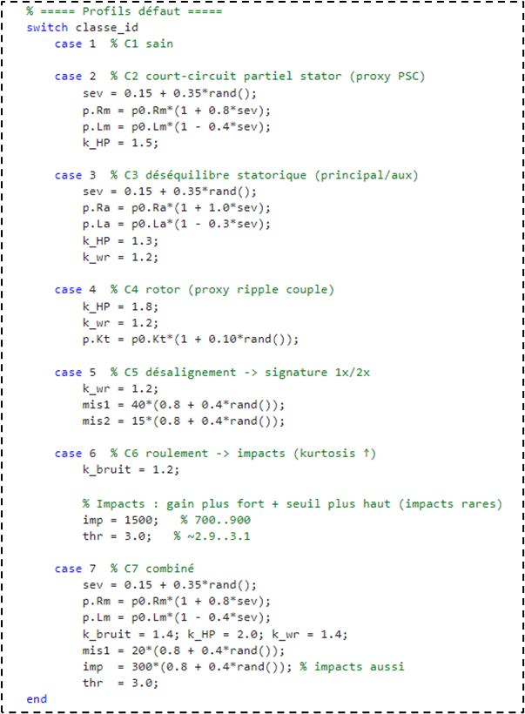
Définition des scénarios de défauts (C1 à C7)
Sept classes de fonctionnement sont définies :
C1 : état sain,
C2–C4 : défauts électriques,
C5–C6 : défauts mécaniques,
C7 : défaut combiné.
Chaque classe est implémentée via :
des modifications paramétriques contrôlées,
un script MATLAB de configuration automatique.
Cela garantit :
cohérence des données,
répétabilité,
séparation claire des classes.
PAGE 12 SUR 33

Slide 13
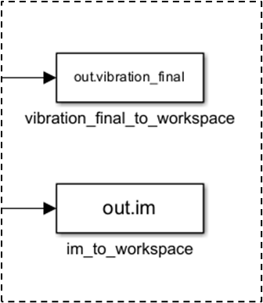
Pilotage automatique des simulations
Les simulations Simulink sont pilotées par des scripts MATLAB externes :
chargement du modèle,
réglage des paramètres,
lancement automatique,
récupération des signaux.
Les sorties sont exportées via des blocs To Workspace.
Avantage :
séparation claire entre modèle graphique et traitement des données.
PAGE 13 SUR 33

Slide 14

Post-traitement et validation des signaux
Suppression du régime transitoire.
Centrage et normalisation légère.
Vérification statistique :
RMS,
kurtosis,
peak-to-peak.
Validation visuelle et numérique de chaque classe.
Cette étape garantit la qualité du dataset avant l’apprentissage.
PAGE 14 SUR 33

Slide 15
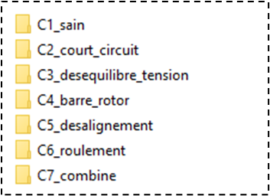
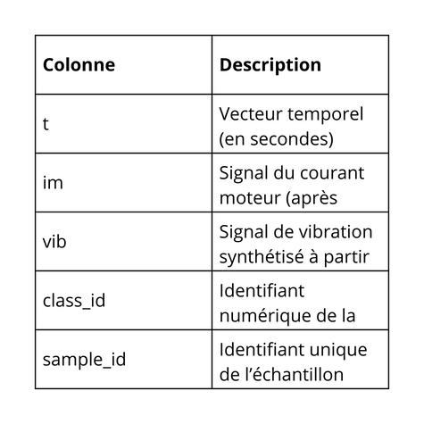
Génération automatique du dataset CSV
Génération batch :
7 classes × plusieurs échantillons.
Chaque fichier CSV contient :
temps,
courant,
vibration,
class_id,
sample_id.
Un fichier labels.csv assure le mapping global.
Résultat :
500 fichiers CSV structurés, prêts pour Python.
PAGE 15 SUR 33

Slide 16
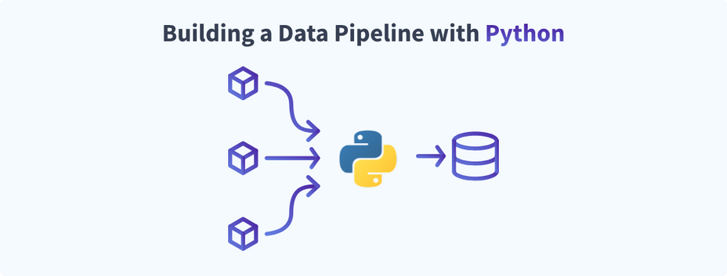

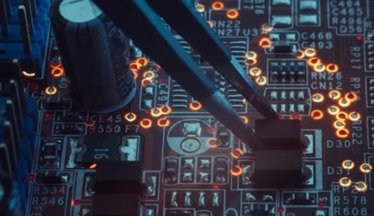
Transition vers les chapitres suivants
Les données générées sous MATLAB/Simulink constituent :
l’entrée directe du pipeline Python,
la base de l’entraînement du DNN fusionné.
Les chapitres suivants traiteront :
l’apprentissage Deep Learning (Chapitre 3),
le déploiement embarqué et les tests réels (Chapitre 4).
PAGE 16 SUR 33

Slide 17
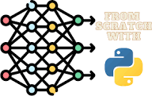

PRÉTRAITEMENT DU DATASET CSV ET ENTRAÎNEMENT DU MODÈLE DNN FUSIONNÉ (PYTHON)
OBJECTIF DU CHAPITRE
L’objectif de ce chapitre est de transformer les données CSV issues de la simulation ou des mesures en un modèle d’intelligence artificielle capable de classifier les états du moteur.
PAGE 17 SUR 33

Slide 18
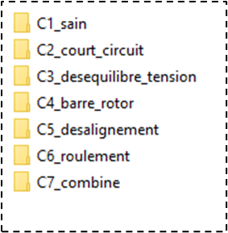


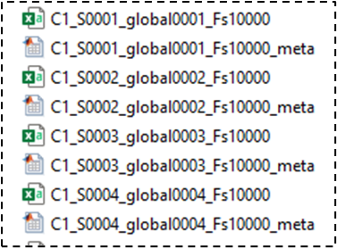
PAGE 18 SUR 33
Organisation des données
Le dataset est composé de 500 fichiers CSV
Chaque fichier contient :
signal de courant
signal de vibration
Les données sont échantillonnées à 10 kHz
Chaque fichier appartient à une des 7 classes de fonctionnement
Ces fichiers constituent l’entrée brute du pipeline Python.

Slide 19

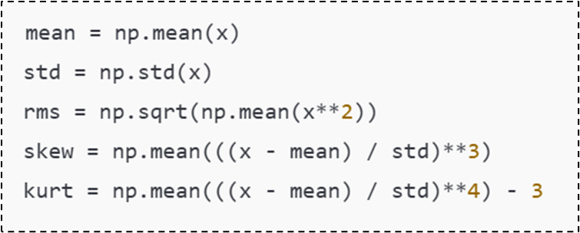

PAGE 19 SUR 33
Prétraitement et extraction de caractéristiques
Les signaux bruts ne sont pas utilisés directement
On extrait des caractéristiques robustes :
emporelles (RMS, moyenne, kurtosis, etc.)
fréquentielles (FFT, énergie par bande)
16 caractéristiques par signal
32 caractéristiques au total (courant + vibration)
Cette approche est :
plus robuste au bruit
plus légère pour l’embarqué

Slide 20
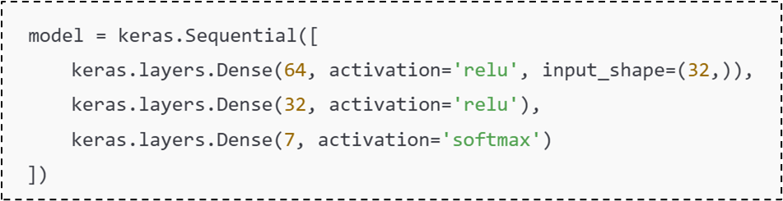
PAGE 20 SUR 33
Modèle DNN fusionné
Un seul modèle DNN est utilisé
Entrée : 32 caractéristiques
Architecture :
Dense 64 neurones
Dense 32 neurones
Sortie : 7 classes (Softmax)
Ce modèle est volontairement :
simple
compact
compatible avec l’ESP32

Slide 21
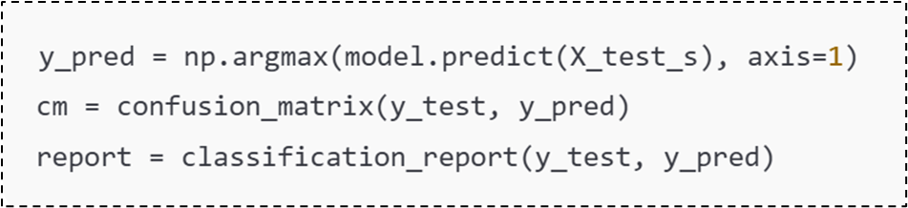
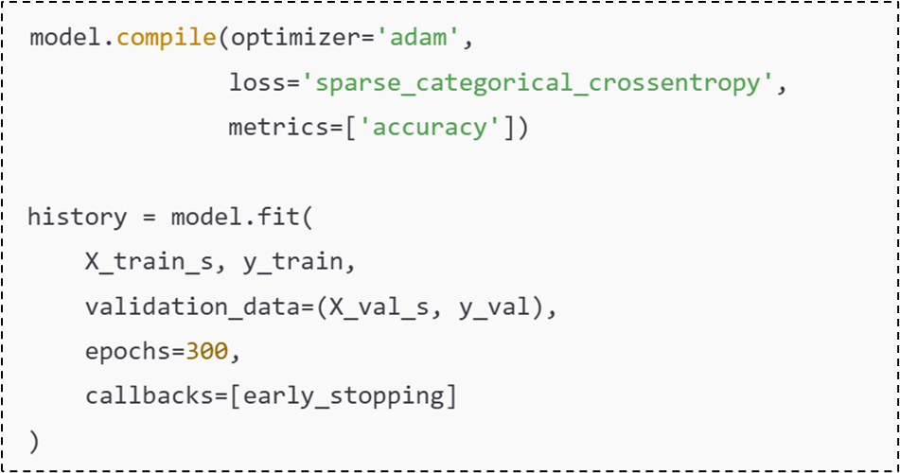
PAGE 21 SUR 33
Entraînement et performances
Découpage :
70 % entraînement
15 % validation
15 % test
Optimiseur : Adam
Résultat :
Accuracy ≈ 97 %
Très peu de confusion entre classes

Slide 22
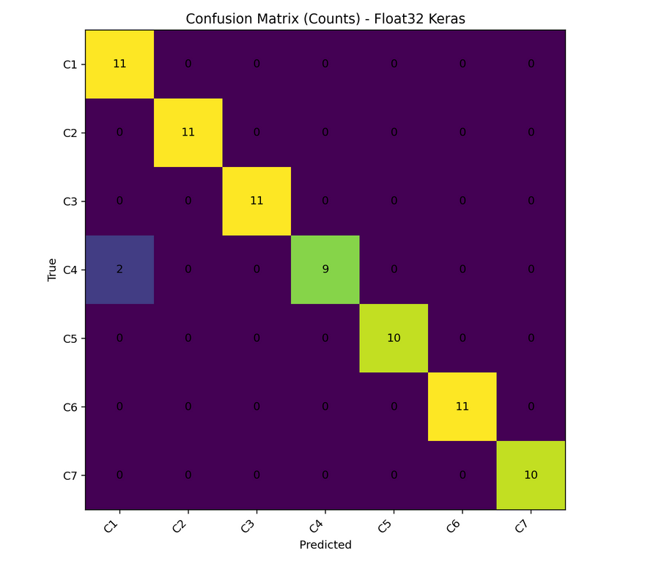
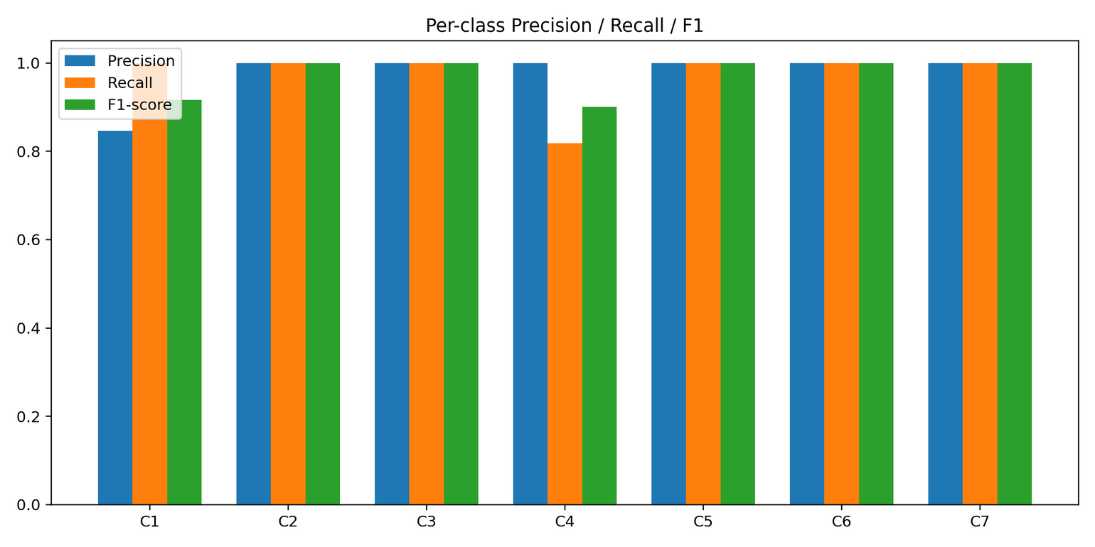
PAGE 22 SUR 33
Entraînement et performances
Résultat :
Accuracy ≈ 97 %
Très peu de confusion entre classes
Le modèle est jugé suffisamment précis pour passer à l’embarqué.

Slide 23
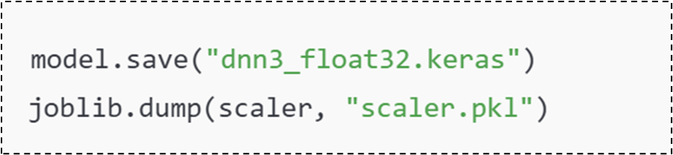
PAGE 23 SUR 33
Sauvegarde pour l’embarqué
À la fin du chapitre 3, on obtient :
le modèle entraîné (Keras)
le scaler de normalisation
les fichiers nécessaires à la conversion
Ces éléments sont l’entrée du Chapitre 4.

Slide 24
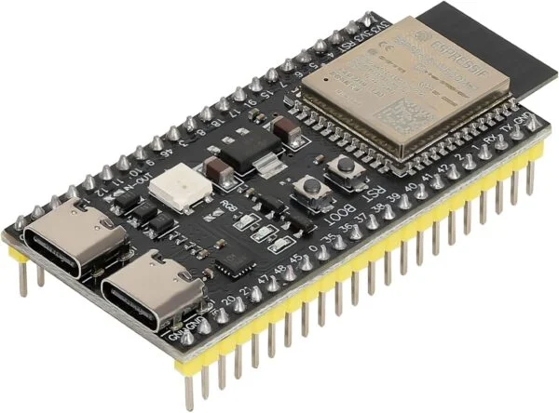
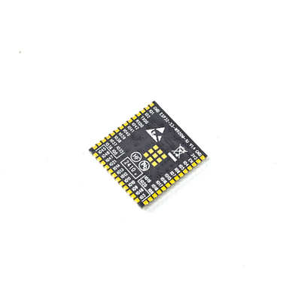
CONVERSION DU MODÈLE ET DÉPLOIEMENT SUR ESP32 AVEC TESTS SUR CAPTEURS RÉELS
OBJECTIF DU CHAPITRE
L’objectif de ce chapitre est de déployer le modèle entraîné sur un microcontrôleur ESP32 et de valider son fonctionnement avec des capteurs réels.
PAGE 24 SUR 33

Slide 25
PAGE 25 SUR 33
Contraintes de l’embarqués
Mémoire limitée
Puissance de calcul réduite
Temps réel
Pas de système d’exploitation
Le modèle doit être :
petit
rapide
optimisé

Slide 26
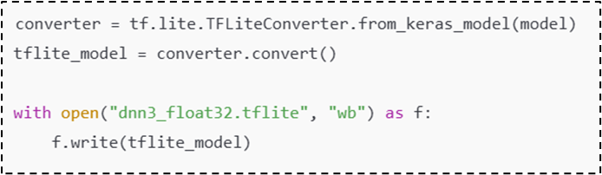
PAGE 26 SUR 33
Conversion TensorFlow Lite
Le modèle Keras est converti en TensorFlow Lite
Puis quantifié en INT8
Avantages :
réduction de la taille mémoire
accélération de l’inférence
compatibilité ESP32
Le modèle final est embarqué en Flash.

Slide 27
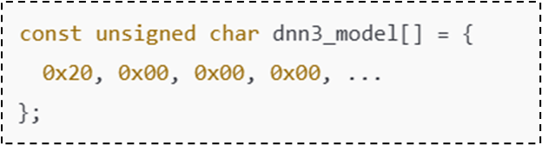
PAGE 27 SUR 33
Intégration sur ESP32
Microcontrôleur utilisé : ESP32-S3
Librairie : TensorFlow Lite for Microcontrollers
Le modèle est intégré sous forme de tableau C
Le fichier .tflite est converti en tableau unsigned char afin d’être stocké en Flash.
L’ESP32 exécute l’inférence localement, sans PC.

Slide 28
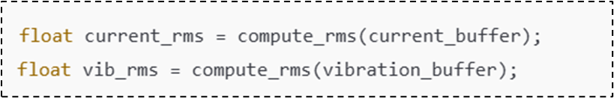
PAGE 28 SUR 33
Acquisition des capteurs réels
Capteur de courant (SCT-013 ou ACS723)
Capteur de vibration (MPU6050)
Acquisition en temps réel :
courant → ADC
vibration → I²C
Les signaux sont échantillonnés, puis les mêmes caractéristiques que celles utilisées à l’entraînement sont calculées localement.
Les mêmes caractéristiques que dans Python sont calculées sur ESP32.

Slide 29
PAGE 29 SUR 33
Inférence et décision
Les caractéristiques sont normalisées
Injectées dans le modèle IA
Sortie :
probabilité par classe
classe finale prédite
La décision est :
affichée sur OLED
indiquée par LED verte / rouge

Slide 30







Réalisation et démonstration réelle
Mise en œuvre expérimentale
Montage réel :
ESP32-S3
moteur
capteur courant
capteur vibration
Le système fonctionne en temps réel
PAGE 30 SUR 33

Slide 31





Démonstration
Pendant la démonstration :
le moteur est mis en fonctionnement
les capteurs acquièrent les signaux
Aucun PC n’est nécessaire pendant l’inférence.
le modèle IA s’exécute sur l’ESP32
la classe détectée s’affiche instantanément
PAGE 31 SUR 33

Slide 32
PAGE 32 OF 33
Conclusion générale
Ce projet a démontré la faisabilité d’un système de diagnostic intelligent pour moteurs électriques, combinant traitement du signal, apprentissage automatique et IA embarquée.
Un modèle DNN léger et précis a été entraîné sous Python puis déployé avec succès sur un ESP32-S3, fonctionnant en temps réel avec des capteurs réels.
La solution obtenue est autonome, peu coûteuse et adaptée aux applications de maintenance prédictive.

Slide 33



MERCI BEAUCOUP POUR VOTRE ATTENTION !
PAGE 33 SUR 33

Slide 34
PAGE 32 OF 33
Département : Génie Electrique
Filière : Master Génie Electrique et Systèmes Industriels Intelligents
Projet d’innovation sur :
Diagnostique Intelligent des Systèmes Electromécaniques (DISEM)
Basé sur l’analyse du courant et des vibrations et un réseau de neurones profond (DNN) embarqué
Réalisée par :
Encadrée par :
Membres de jury:
LAAZIZ Youness
KEBE Mamadou
M. RAFIK Mohamed
M. RAFIK Mohamed
Mme TALBI Bouchra
Mme SFAR Wissal
Année Universitaire 2025/2026

